Slide 1
가변저항과 LED
전압 분배와 PWM
전압 분배로 만든 입력값을 PWM 밝기로 바꿉니다.
관찰 조건: 손잡이 최소·중간·최대
Notes:
교재: pages/01_pot.md
도입 질문: ADC 512는 대략 몇 V인가요?
개념 설명: 기준 전압 5V에서 약 2.5V입니다.
참고: https://docs.arduino.cc/built-in-examples
중고등학생을 위한 아두이노 입문

Slide 2
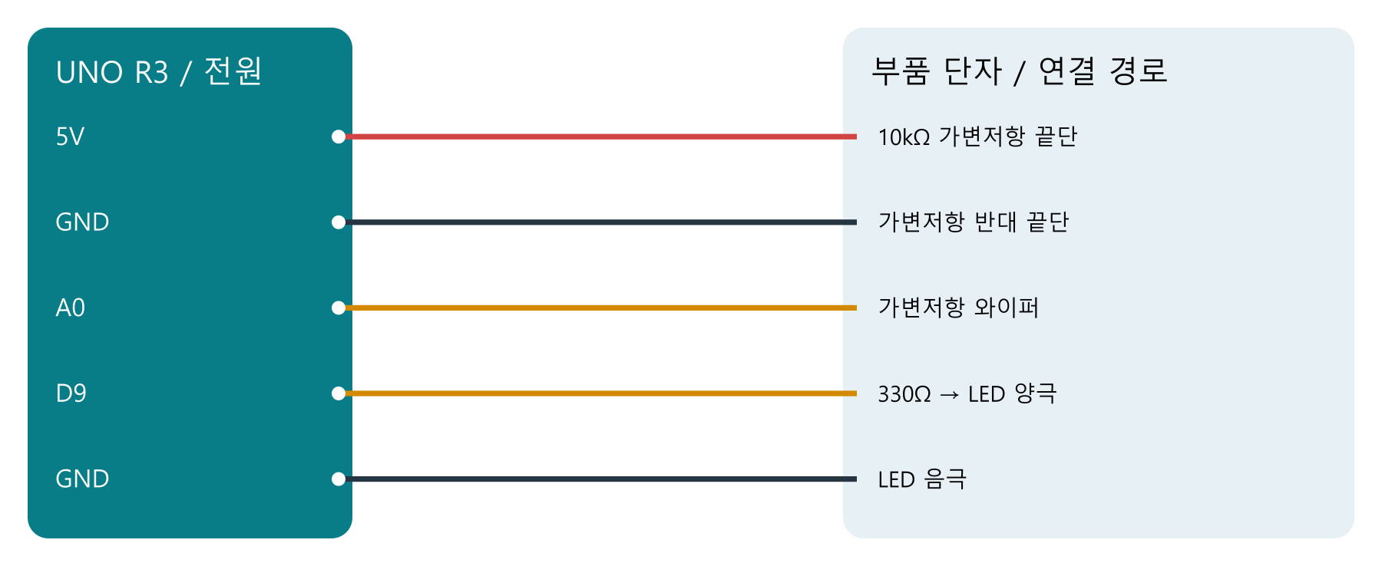
회로와 핀 연결
전원을 끄고 핀 이름을 확인합니다.
같은 GND를 공통으로 연결합니다.
Notes:
LED 긴 다리는 보통 양극입니다. PWM은 켜짐 시간 비율입니다.
이 그림은 전기적 핀 연결도이며 브레드보드 배치도나 Fritzing 출력물이 아닙니다.
참고: https://docs.arduino.cc/built-in-examples

Slide 3
핵심 코드
int raw = analogRead(A0);
int pwm = map(raw, 0, 1023, 0, 255);
analogWrite(9, pwm);
기준 전압 5V에서 약 2.5V입니다.
Notes:
전체 코드는 code/01_pot/에 있습니다.
수업 중 코드를 한 줄씩 추적하고 어떤 핀을 읽거나 쓰는지 확인합니다.
LED 긴 다리는 보통 양극입니다. PWM은 켜짐 시간 비율입니다.
참고: https://docs.arduino.cc/built-in-examples

Slide 4
확인 문제와 코드 수정
ADC 512는 대략 몇 V인가요?
최대 PWM 값을 128로 제한하세요.
예상과 결과를 비교하고, 바꾼 코드의 이유를 설명합니다.
Notes:
정답: 기준 전압 5V에서 약 2.5V입니다.
추가 질문: LED 저항을 빼도 될까요?
해설: 안 됩니다. 저항이 LED와 핀에 흐르는 전류를 제한합니다.
정답 파일: answers/01_pot.md
학생 활동지: worksheets/01_pot.md

